Slide 1
韻を踏める単語 検索サイトの開発
三橋奈桜

Slide 2





踏め
テーマ
従来から存在する韻検索サイトの 上位互換（付加価値を加えたもの）を開発
Notes:
私は選択課題で、「韻を踏める単語を検索できるWebサイト」を開発しました。同じようなサイトはすでに多く存在していますが、それに付加価値をつけ、上位互換を開発することを目標としました。Webサイトの名前は韻とインスピレーションの造語で「韻スピレーション」としました。

Slide 3



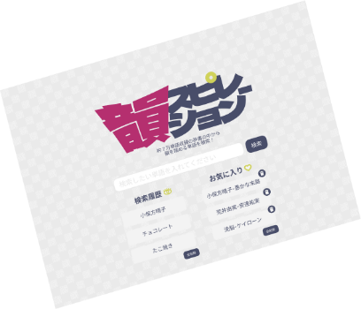

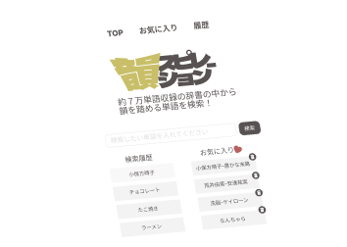
テーマ
・韻検索サイトの作成
・基本的な機能の実装（単語を検索したら検索した単語の母音と一致した他の単語が出力される）
・類義語順に表示させるようにした（付加価値＆他サイトとの差別化）
踏め
テーマ設定の理由
日本語ラップは ダサいという風潮を耳にした
少し言語処理系に興味があった
＋
よくある韻検索サイトの検索結果の意味を機械に解析させ、類似度順で表示させてみるのはどうだろうか？
Notes:
テーマ設定の理由としては、ネットの記事で日本語ラップはダサいという風潮があるらしいということを見たことと、言語処理みたいなことに興味があったからです。そのような理由を踏まえ、私は、日本語のラップの制作支援を少しでもできるように、韻を踏める単語の検索結果を意味の類似度順で表示させる試みを行いました。

Slide 4



・韻検索サイトの作成
・基本的な機能の実装（単語を検索したら検索した単語の母音と一致した他の単語が出力される）
・類義語順に表示させるようにした（付加価値＆他サイトとの差別化）
踏め
成果物の紹介
機能
母音が一致する単語の検索
類似度順の表示
お気に入りの追加・削除
検索履歴閲覧・削除
ビート音源再生機能
使用したもの
・Python3.11.9
・Flask（Webアプリケーションフレームワーク）
・MySQL（データベース）
開発したWebサイトの機能
→母音が一致する単語の検索
→類似度の計算・類似度順に単語表示
→お気に入りの追加・削除
→履歴機能
・辞書は自前で用意した
単語を検索したら検索した単語の母音と一致した他の単語が出力される
Notes:
成果物はPythonと、WebアプリフレームワークであるFlask、データベースはテックアカデミーでも使用したMySQLを使用しました。
機能としては、スライドの通りです。見た方が早いと思いので、デモにいきます。

Slide 5
踏め
成果物の紹介(デモ）
音量注意！
少し音が流れます
Notes:
機能について、実際に成果物を使用しながら紹介していきます。
・何か検索する
・類似度順で表示させているのをみせる
・お気に入り追加削除
・履歴削除
・ビート再生
類似度

Slide 6
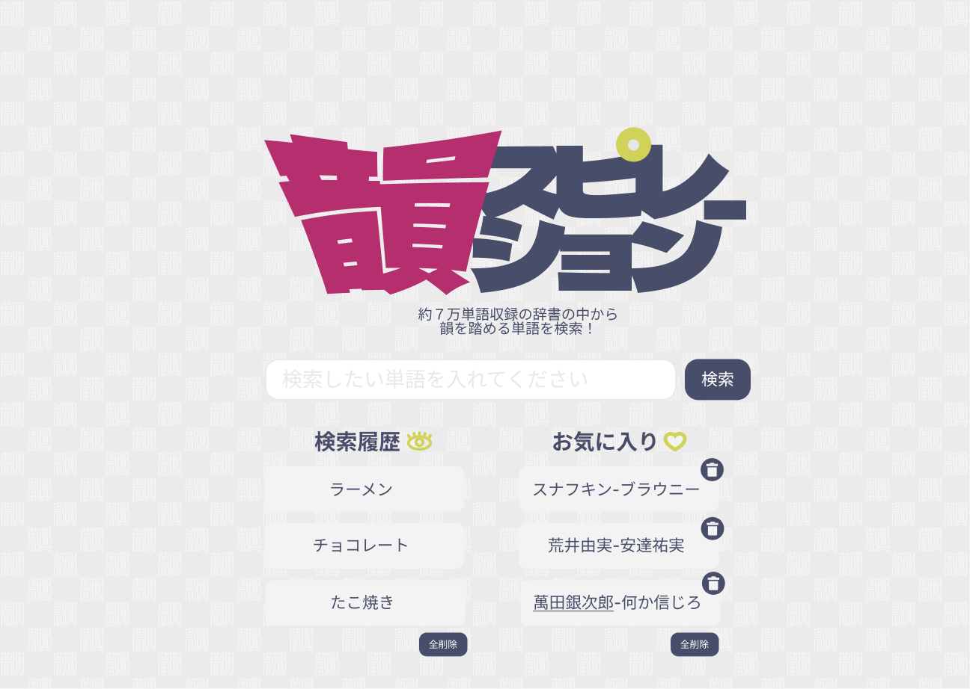
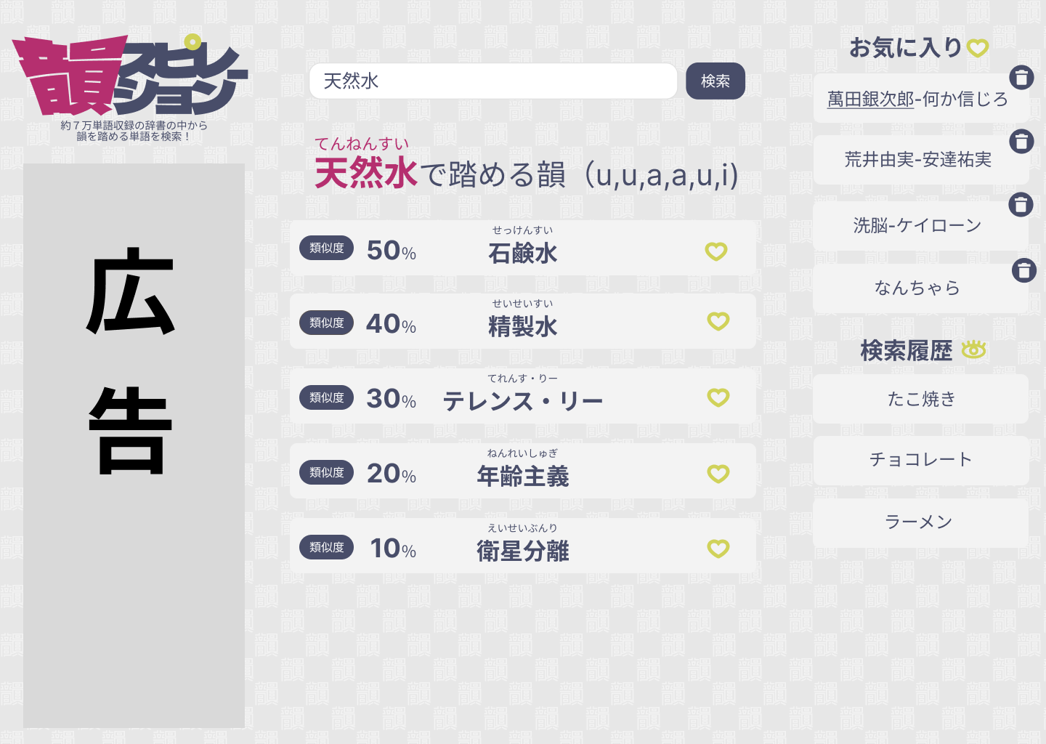
踏め
成果物の紹介(デモ）
Notes:
機能について、実際に成果物を使用しながら紹介していきます。
・何か検索する
・類似度順で表示させているのをみせる
・お気に入り追加削除
・履歴削除
・ビート再生
類似度

Slide 7
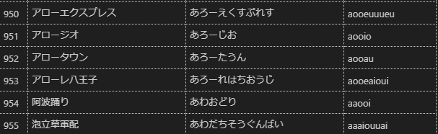
テーマ
・韻検索サイトの作成
・基本的な機能の実装（単語を検索したら検索した単語の母音と一致した他の単語が出力される）
・類義語順に表示させるようにした（付加価値＆他サイトとの差別化）
踏め
韻を踏める単語の探索方法
単語
母音
あらかじめDBに 単語と母音 を格納
阿波踊り
aaooi
母音が一致する単語を DBから出力
検索単語から母音を抽出
Notes:
韻を踏める単語を探索する方法としては、あらかじめDBに単語と一緒に母音を格納しておき、検索単語から母音を抽出しました。検索単語の母音とＤＢ上の単語の母音を比較していき、一致するもののみを出力するようにしました。

Slide 8


踏め
自前辞書の作成方法
❶スクレイピング：Webサイトから情報を抽出する方法
他のウェブサイト から単語抽出
DBへ格納
造語・少し長めの単語が多く取れる
Notes:
DBに存在する辞書は、他のサイト上にある単語を抽出するスクレイピングという方法で単語を集めました。ほかのサイトから単語を抽出し、そこからDBへ格納しました。これは、造語だとか、少し長めの単語が多く取れるというメリットがありました。

Slide 9

踏め
自前辞書の作成方法
❷形態素解析：自然言語のテキストを分割すること
俺/は/東京/ 生まれ/ ヒップホップ/育ち
DBへ格納
短めの単語が多く取れる
Notes:
もう１つの方法としては、形態素解析という、自然言語のテキストを分割していく方法をとりました。
有名ラップの歌詞に対して形態素解析を行い、その結果をDBへ格納しました。これは、長い文章を最小単位で分割させているため、短めの単語が多く取れるというメリットがありました。
けずる

Slide 10
踏め
類似度（単語の意味がどれだけ似ているか）の出し方
Embedding：単語のベクトル化
※単語の意味を機械が理解できる形にすること
検索単語の ベクトル
辞書内単語の ベクトル
比較
[ 0.36222297
-0.5308175 0.97112703 -0.50114137 -0.41576928 …,]
[ 0.754697
-023418175 0.1332703 -0.5614137 -0.321576928 …,]
コサイン類似度を算出
※
背後にある数学等は全然理解していないので これから理解したい。
Notes:
類似度の出し方についての大枠を説明します。類似度は、Embeddingという手法を用いて行いました。Embeddingとは、単語のベクトル化という意味で、簡単に言うと単語の意味を機械が理解できる形式に変換することです。検索単語と辞書内の単語のベクトル同士の類似度をコサイン類似度というものを用いて数学的に算出しています。ベクトル化の手法だとか、コサイン類似度の出し方などの背後にある数学はまったく理解できていないため、今後しっかり理解する時間を自分の中で作りたいです。

Slide 11
踏め
工夫したこと
処理性能
コサイン類似度算出のライブラリを高速なものに変更
DBに母音を登録しておく
5分 5秒
検索速度：
ユーザ ビリティ
英語で検索したら日本語での読み方に自動変換
他サイトでは対応していない
Apple アップル
変換：
Notes:
工夫したことの１つは処理の高速化です。高速化の実現には、コサイン類似度の算出に用いるライブラリを比較的最近のものにしたことと、DBにあらかじめ母音を格納しておく方法をとったことが大きく影響しています。これらにより、検索速度が５分くらいから５秒くらいになりました。
また、ユーザビリティに関しての工夫で、検索単語の自動変換があります。Appleと英語で検索したら、アップルという感じで日本語での読み方に自動変換されるようにし、ユーザができるだけ自由な操作ができるようにしました。ほかのサイトでは、これには対応していなかったので、他のサイトとの差別化にもなるかなと考えています。

Slide 12
踏め
学んだこと
調べる能力が重要だということ
エラーの連続であったが、世界でみると同じエラーでハマっているひとは大勢いるので、英語日本語関係なく、情報を探すことで早期解決＆実装ができると感じた
Notes:
今回の開発で学んだことは、調べる能力が一番重要だということです。WebサイトをPythonで一から作るという経験が初めてで、手探り状態かつエラーの連続で心が折れそうになりました。ですが、日本語で調べたり英語で検索をかけてみたりすると、ほぼ必ず同じようなエラーにつまづいている人がいて、その人たちが残してくれた情報のおかげでなんとか解決し、なんとかここまで作り上げることができました。開発は情報戦だと思いました。

Slide 13
ご清聴 ありがとう ございました！
三橋

